Slide 1

$k$-極大独立点集合検証問題の 分散計算複雑性
名古屋工業大学大学院 M2 佐藤
Notes:
それでは~が~と題しまして発表させていただきます.

Slide 2
分散グラフアルゴリズム
ネットワーク=グラフ
頂点=計算機
辺=通信リンク
Notes:
計算機を頂点,辺を通信リンクとみなしてネットワークをグラフにモデル化して,

Slide 3
分散グラフアルゴリズム
ネットワーク=グラフ
頂点=計算機
辺=通信リンク
ネットワーク自身を入力と見なして
グラフ上の問題を解く
→ 分散グラフアルゴリズム
$$v_{0}$$
$$v_{3}$$
$$v_{8}$$
$$v_{4}$$
$$v_{1}$$
$$v_{6}$$
$$v_{7}$$
$$v_{9}$$
$$v_{2}$$
$$v_{5}$$
Notes:
そのネットワーク自身を入力とみなしてグラフ上の問題を解く枠組みを分散グラフアルゴリズムといいます.

Slide 4
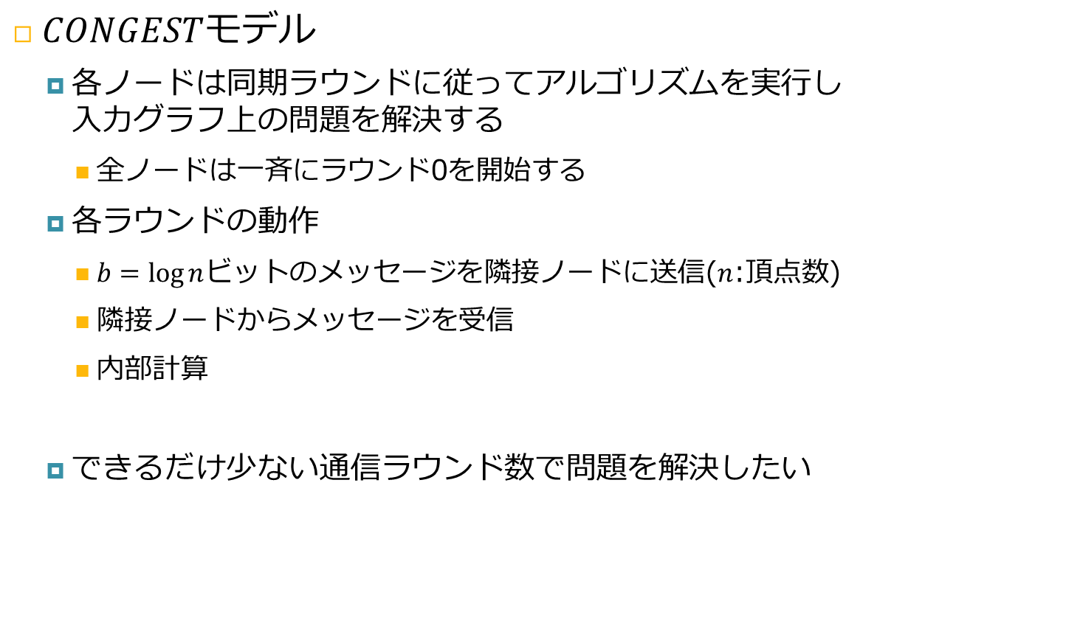
計算モデル
$CONGEST$モデル
各ノードは同期ラウンドに従ってアルゴリズムを実行し 入力グラフ上の問題を解決する
全ノードは一斉にラウンド0を開始する
各ラウンドの動作
$b=\log{n}$ビットのメッセージを隣接ノードに送信($n$:頂点数)
隣接ノードからメッセージを受信
内部計算
できるだけ少ない通信ラウンド数で問題を解決したい
Notes:
分散グラフアルゴリズムにおける代表的なモデルの一つとしてCONGESTモデルがあります。
CONGESTモデルにおいて,~解決しようとします.
全ノードは一斉にラウンド0を開始し,各ノードは各ラウンドで~の3つの動作を行うことができます.
各ノードは,~解決することを目標とします.

Slide 5

最大独立点集合問題とは
入力グラフ中の独立点集合のうち 最も頂点数が多い独立点集合を見つける問題
独立点集合:各頂点が隣接していない頂点部分集合
最大独立点集合問題はNP完全
頂点数$n$に対して$n$の多項式時間で解くことは その近似を含めて絶望的であるとされている
入力グラフ
独立点集合
(最大)独立点集合
Notes:
最大独立点集合問題とは,~.独立点集合とは,~です.
例えば,この入力グラフが与えられたとき,これらの頂点の集合は独立点集合になります.
特に,このグラフでは5頂点以上で構成される独立点集合は存在しないので, 右の頂点集合は最大独立点集合となります.
~で,~.

Slide 6
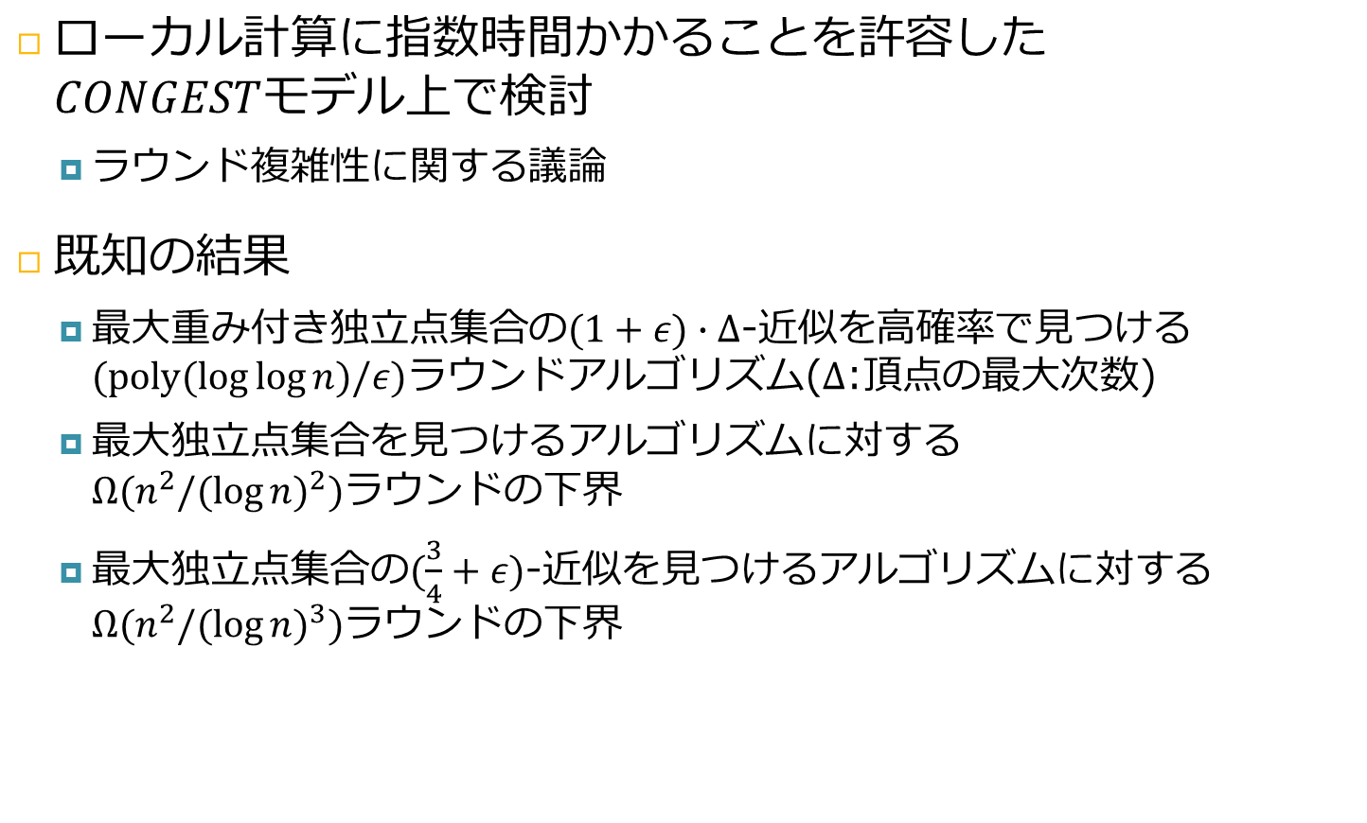
最大独立点集合問題に対する$CONGEST$アルゴリズム
ローカル計算に指数時間かかることを許容した $CONGEST$モデル上で検討
ラウンド複雑性に関する議論
既知の結果
最大重み付き独立点集合の$(1+ε)∙Δ$-近似を高確率で見つける$(\text{poly}(\log{\log{n}})/ε)$ラウンドアルゴリズム($Δ$:頂点の最大次数)
最大独立点集合を見つけるアルゴリズムに対する $Ω(n^{2}/{(\log{n})}^{2})$ラウンドの下界
最大独立点集合の$(\frac{3}{4}+ε)$-近似を見つけるアルゴリズムに対する $Ω(n^{2}/{(\log{n})}^{3})$ラウンドの下界
Notes:
近年,~上で,最大独立点集合のラウンド数の複雑性に関する多くの研究がされています.
既知の結果といたしましては,このようなものがあります.

Slide 7
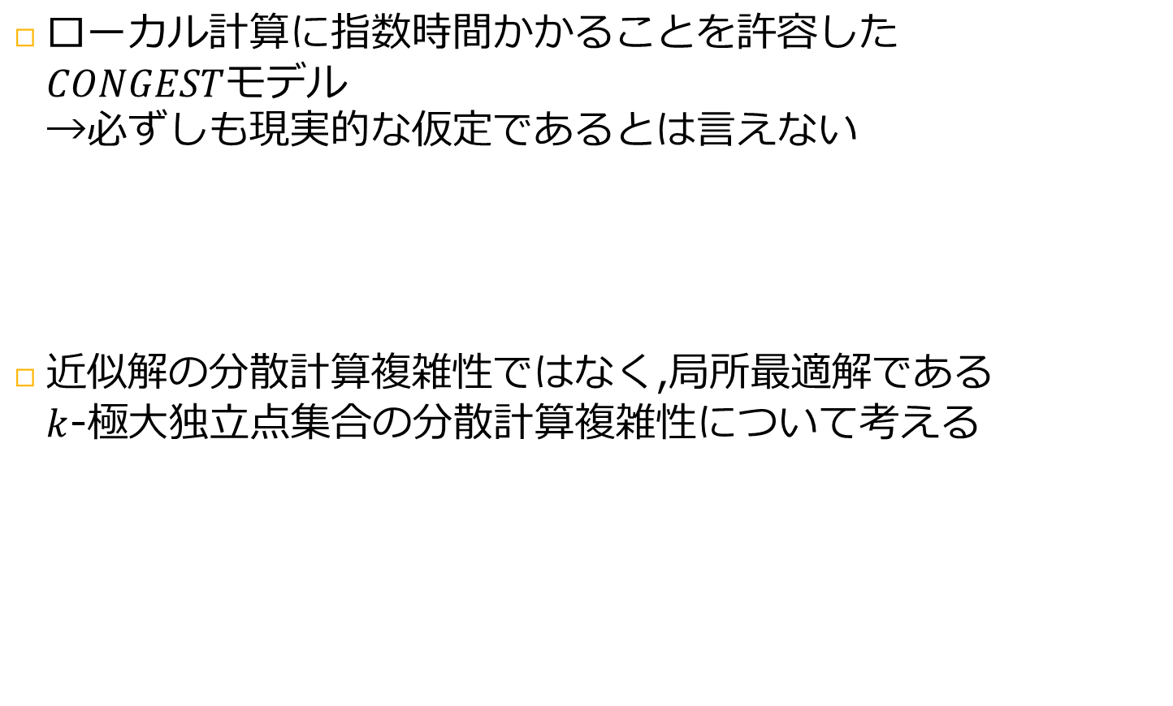
問題
ローカル計算に指数時間かかることを許容した $CONGEST$モデル →必ずしも現実的な仮定であるとは言えない
近似解の分散計算複雑性ではなく,局所最適解である $k$-極大独立点集合の分散計算複雑性について考える
Notes:
しかし,~というのは,~仮定であるとは言えません.
そこで,今回,~ました.

Slide 8


$k$-極大独立点集合
独立点集合中の頂点を$k$個取り除いて独立点集合に含まれない$k+1$個以上の頂点を追加するという操作でサイズを大きくすることができないようなもの
$$∈I$$
Notes:
K-極大独立点集合とは,独立点集合のうち,~.
例えば,左右2つのグラフと赤丸で示した独立集合Iに含まれる頂点が与えられるとします.

Slide 9
$k$-極大独立点集合
独立点集合中の頂点を$k$個取り除いて独立点集合に含まれない$k+1$個以上の頂点を追加するという操作でサイズを大きくすることができないようなもの
取り除く
追加
1-MIS
1-MISでない
Notes:
右のグラフにおいて,水色の頂点を取り除いてオレンジ色の頂点を追加することで
独立集合を維持したままサイズを大きくすることができるため,Iは1-MISではありません.
左のグラフにおいてはI中のどの1頂点を取り除いても新たに2つ以上の頂点を追加できないため,
Iは1-MISとなります.

Slide 10

$k$-極大独立点集合
定義より,通常の極大独立点集合は0-MIS, 最大独立点集合は$n$-MIS
$k=O(1)$に対する$k$-MIS問題は単純な局所探索法で 多項式時間で計算可能
$k$-MISは多項式時間のローカル計算のみを許容する $CONGEST$モデルにおいても取り扱うことが可能
Notes:
~となります.与えられたネットワーク上のk-MISを発見するk-MIS問題はkが定数のとき多項式時間で計算可能なため,多項式時間のローカル計算のみを許容するCONGESTモデルにおいても取り扱うことが可能となり,先ほどの問題点をクリアすることができます.

Slide 11
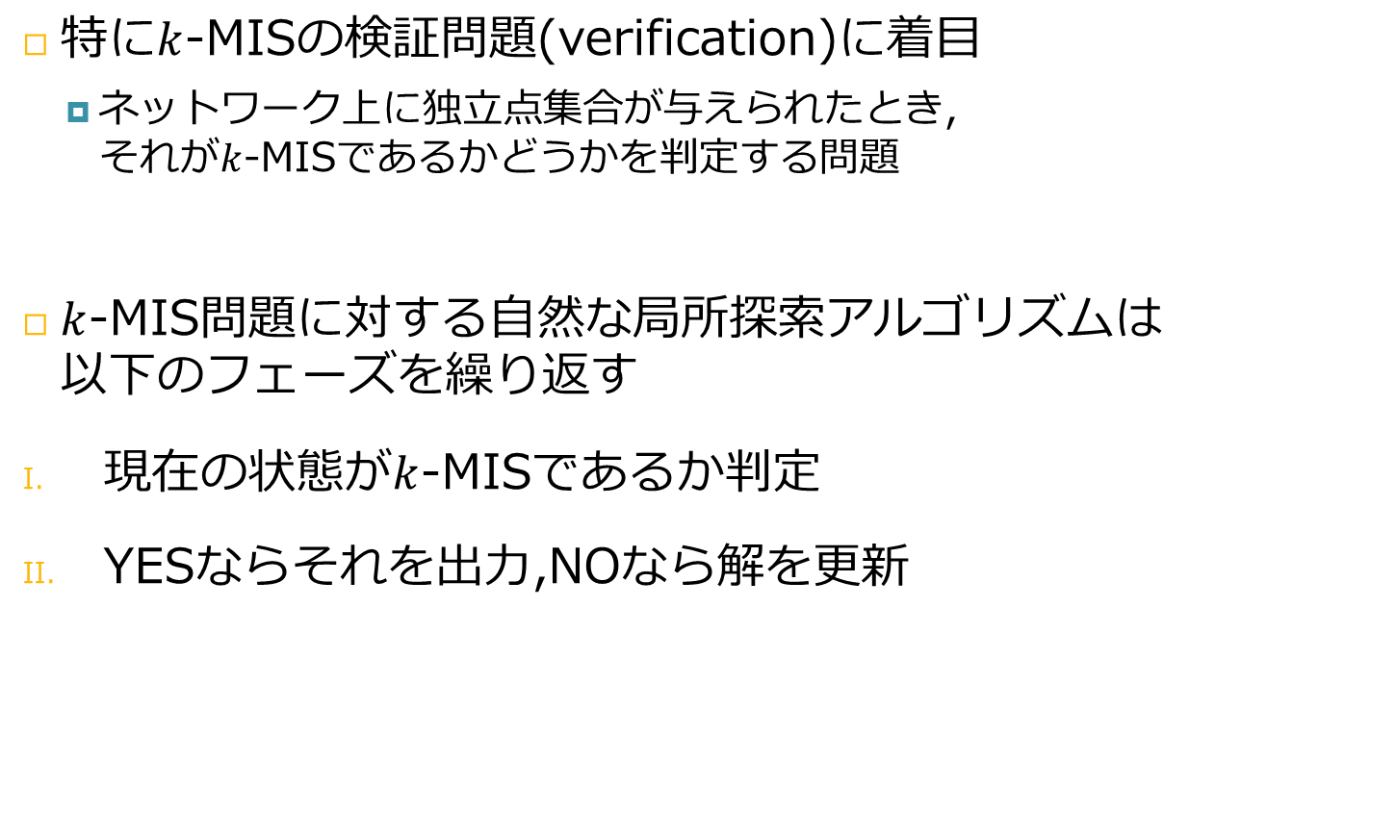
$k$-MIS検証問題
特に$k$-MISの検証問題(verification)に着目
ネットワーク上に独立点集合が与えられたとき, それが$k$-MISであるかどうかを判定する問題
$k$-MIS問題に対する自然な局所探索アルゴリズムは 以下のフェーズを繰り返す
現在の状態が$k$-MISであるか判定
YESならそれを出力,NOなら解を更新
Notes:
今回は,~します.
k-MIS検証問題とは~です.
~は、1.~,2,~というフェーズを繰り返します.

Slide 12
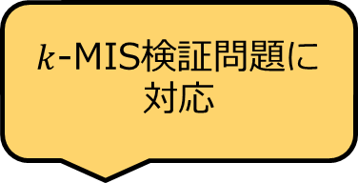
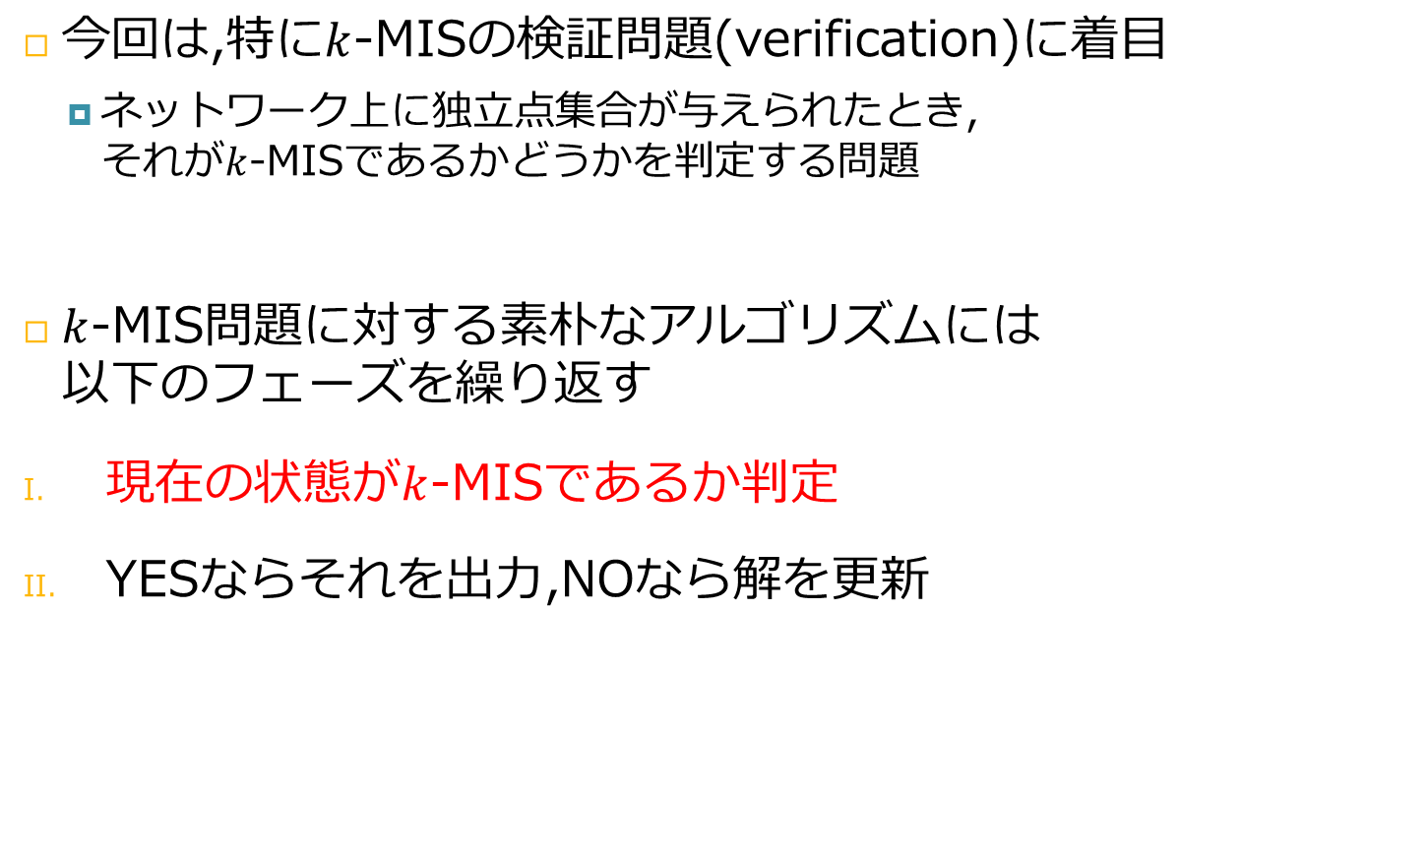
$k$-MIS検証問題
今回は,特に$k$-MISの検証問題(verification)に着目
ネットワーク上に独立点集合が与えられたとき, それが$k$-MISであるかどうかを判定する問題
$k$-MIS問題に対する素朴なアルゴリズムには 以下のフェーズを繰り返す
現在の状態が$k$-MISであるか判定
YESならそれを出力,NOなら解を更新
$k$-MIS検証問題に対応
Notes:
この部分がk-MIS検証問題に対応するので,k-MIS検証問題はk-MIS問題に関連づいた問題であることが分かります.
5分

Slide 13

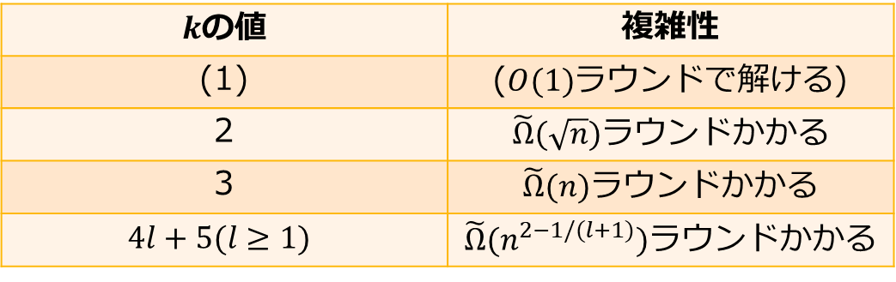
本研究の成果
$CONGEST$モデルにおける$k$-MIS検証問題に対する 以下の複雑性を示した
下界の証明のアイデアは 2者間通信複雑性からの帰着を用いている
$k$の値 | 複雑性
(1) | ($O(1)$ラウンドで解ける)
2 | $\tilde{Ω}(\sqrt{n})$ラウンドかかる
3 | $\tilde{Ω}(n)$ラウンドかかる
$$4l+5(l≥1)$$ | $\tilde{Ω}(n^{2−1/(l+1)})$ラウンドかかる
Notes:
本研究では,~に対して4つの結果が成立することを示しました.
1つ目は,既存のアイデアをCONGESTモデルに適用するように書き換えただけのものですが,
1-MISを1ラウンドで解くアルゴリズムを示しました.
nつ目は2-MIS検証問題にはおめがちるだ(るーとえぬ)ラウンドの下界が存在することを示しました.
2,3,4つ目の~.

Slide 14
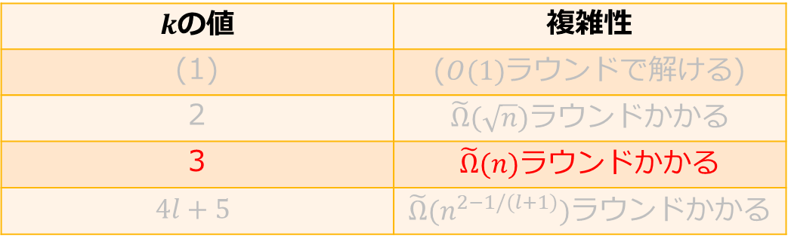
本研究の成果
$CONGEST$モデルにおける$k$-MIS検証問題に対する 以下の複雑性を示した
下界の証明のアイデアは 2者間通信複雑性からの帰着を用いている
$k$の値 | 複雑性
(1) | ($O(1)$ラウンドで解ける)
2 | $\tilde{Ω}(\sqrt{n})$ラウンドかかる
3 | $\tilde{Ω}(n)$ラウンドかかる
$$4l+5$$ | $\tilde{Ω}(n^{2−1/(l+1)})$ラウンドかかる
Notes:
時間の都合上,ここからは3つ目の結果について話を進めます.
2から4番目の下界の~.

Slide 15
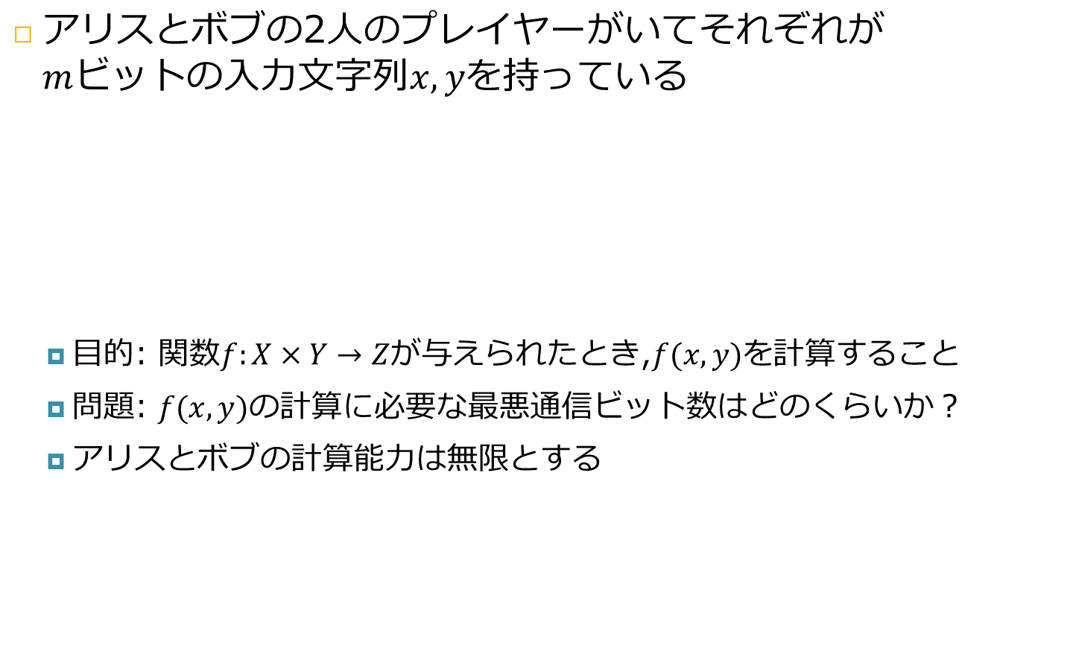


2者間通信複雑性
アリスとボブの2人のプレイヤーがいてそれぞれが $m$ビットの入力文字列$x, y$を持っている
目的: 関数$f:X×Y→Z$が与えられたとき,$f(x, y)$を計算すること
問題: $f(x, y)$の計算に必要な最悪通信ビット数はどのくらいか？
アリスとボブの計算能力は無限とする
アリス
ボブ
通信
$$x=001011001$$
$$y=001101010$$
Notes:
~についてお話します.
今,~とします.
目的は,結合関数~であり,~というのが問題となります.
また,~.

Slide 16
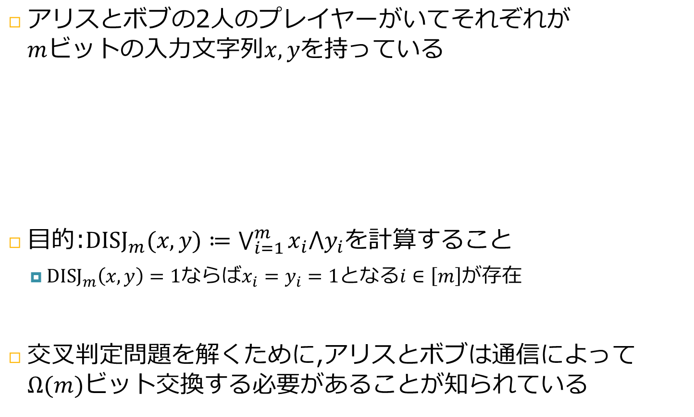
交叉判定(set-disjointness)問題
アリスとボブの2人のプレイヤーがいてそれぞれが $m$ビットの入力文字列$x, y$を持っている
目的:${\text{DISJ}}_{m}(x,y)≔\bigvee_{i=1}^{m}{x_{i}⋀y_{i}}$を計算すること
${\text{DISJ}}_{m}\left(x,y\right)=1$ならば$x_{i}=y_{i}=1$となる$i∈\left[m\right]$が存在
交叉判定問題を解くために,アリスとボブは通信によって $Ω(m)$ビット交換する必要があることが知られている
アリス
ボブ
通信
$$x=001011001$$
$$y=001101010$$
Notes:
この枠組みにおける重要な問題として,交叉判定問題というものがあります.
目的はこのように定義されるDISJxyという関数を計算することです.
DISJxyはxiとyiがともに1となっているiが存在するならば1を返し,そうでないならば0を返します.
mビット交換すれば交叉判定問題が解けるのは自明ですが,
逆に交叉判定問題を解くためにはおめが(m)ビット交換する必要があることが知られています.

Slide 17
交叉判定を用いた$CONGEST$アルゴリズムの下界導出
様々な問題の下界の証明がされている
最小全域木構築
部分グラフ検出
近似クリーク検出 etc.
本研究では下界グラフと呼ばれるグラフの構成法に 基づく帰着手法を用いる
Notes:
この事実を用いて数多くの問題の下界が証明されています.
~.

Slide 18
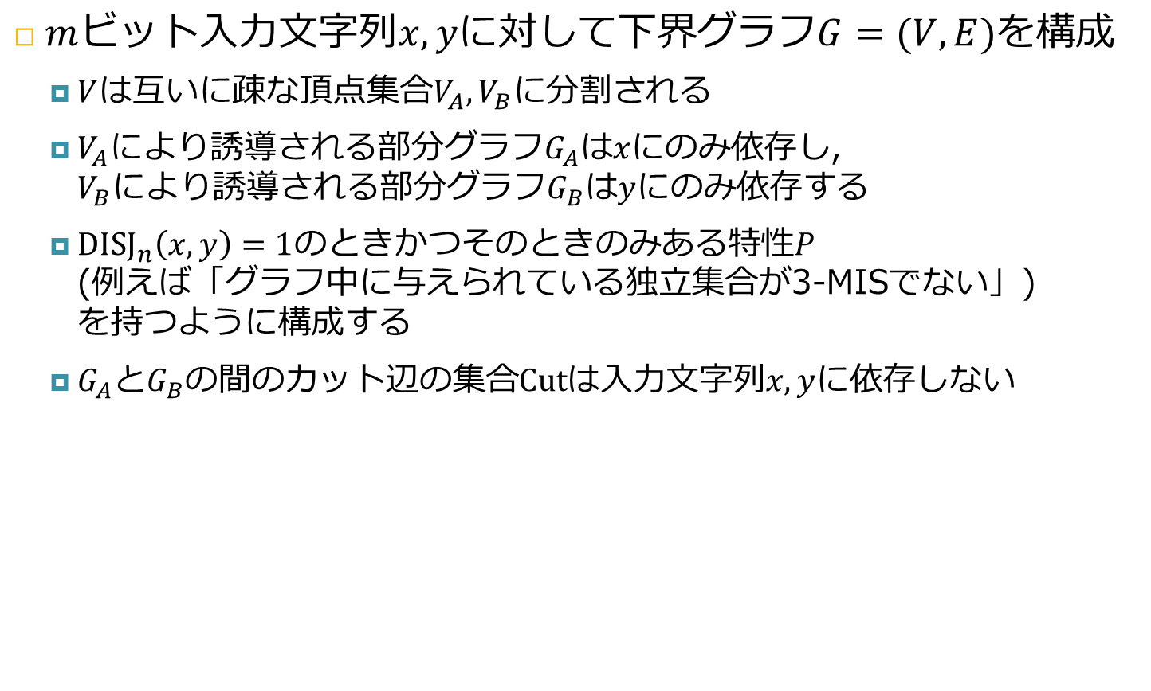
帰着の流れ
$m$ビット入力文字列$x,y$に対して下界グラフ$G=(V, E)$を構成
$V$は互いに疎な頂点集合$V_{A},V_{B}$に分割される
$V_{A}$により誘導される部分グラフ$G_{A}$は$x$にのみ依存し, $V_{B}$により誘導される部分グラフ$G_{B}$は$y$にのみ依存する
${\text{DISJ}}_{n}\left(x,y\right)=1$のときかつそのときのみある特性$P$ (例えば「グラフ中に与えられている独立集合が3-MISでない」) を持つように構成する
$G_{A}$と$G_{B}$の間のカット辺の集合$\text{Cut}$は入力文字列$x,y$に依存しない
Notes:
下界グラフの構成による帰着の流れは次の通りです.
mビットの入力文字列x,yに対して下界グラフGは次のように構成します.
まず,~し,~とします.
次に,~.
このとき,~ようにして,
辺や頂点の追加方法は,~を持つようにします.今回場合は~という特性を持つようにします.

Slide 19

下界グラフ$G=(V,E)$
$$G=(V,E)$$
Notes:
例えばこのようなグラフと下界グラフになります.

Slide 20


下界グラフ$G=(V,E)$
$$G=(V,E)$$
$$V_{A}$$
$$V_{B}$$
$V$は互いに疎な頂点集合$V_{A},V_{B}$に分割される
Notes:
頂点$V$は互いに疎な頂点集合$V_{A},V_{B}$に分割されます.

Slide 21
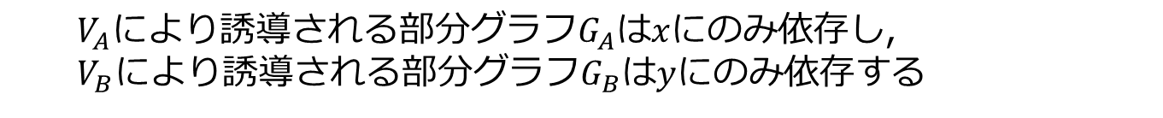


下界グラフ$G=(V,E)$
$$G=(V,E)$$
$$G_{A}$$
$$G_{B}$$
$V_{A}$により誘導される部分グラフ$G_{A}$は$x$にのみ依存し, $V_{B}$により誘導される部分グラフ$G_{B}$は$y$にのみ依存する
Notes:
$V_{A}$により誘導される部分グラフ$G_{A}$は$x$にのみ依存し, $V_{B}$により誘導される部分グラフ$G_{B}$は$y$にのみ依存します.
あとで

Slide 22

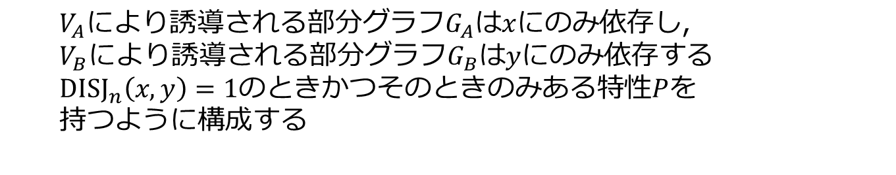

下界グラフ$G=(V,E)$
$$G=(V,E)$$
$$G_{A}$$
$$G_{B}$$
$x$に依存
$y$に依存
$V_{A}$により誘導される部分グラフ$G_{A}$は$x$にのみ依存し, $V_{B}$により誘導される部分グラフ$G_{B}$は$y$にのみ依存する ${\text{DISJ}}_{n}\left(x,y\right)=1$のときかつそのときのみある特性$P$を 持つように構成する
Notes:
つまり,入力文字列a${\text{DISJ}}_{n}\left(x,y\right)=1$のときかつそのときのみある特性$P$ (例えば「グラフ中に与えられている独立集合が3-MISでない」) を持つように構成する
あとで

Slide 23

下界グラフ$G=(V,E)$
$$G=(V,E)$$
$$G_{A}$$
$$G_{B}$$
$$\text{Cut}$$
$G_{A}$と$G_{B}$の間のカット辺の集合$\text{Cut}$は入力文字列$x,y$に依存しない
Notes:
$G_{A}$と$G_{B}$の間のカット辺の集合$\text{Cut}$は入力文字列$x,y$に依存しないようにします

Slide 24
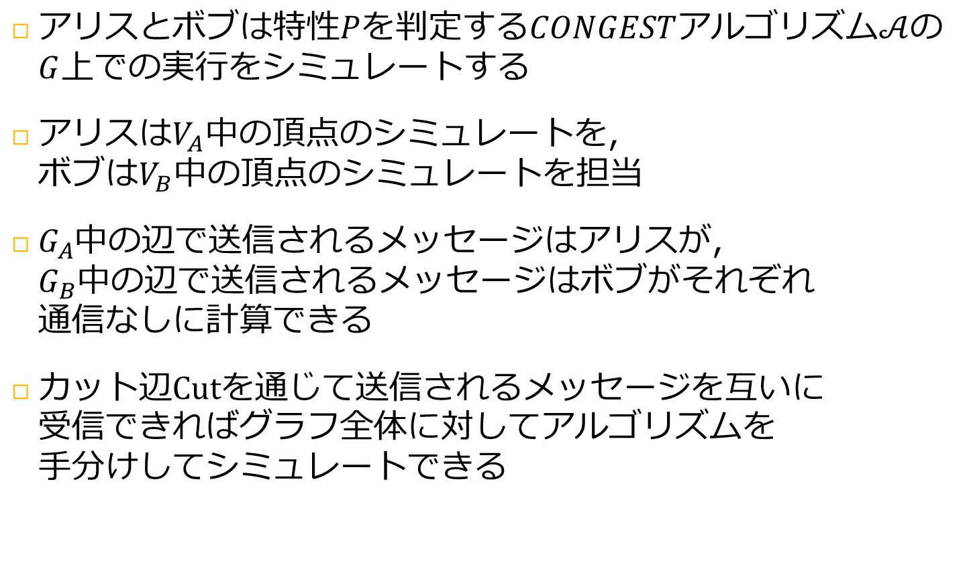
帰着の流れ
アリスとボブは特性$P$を判定する$CONGEST$アルゴリズム$𝒜$の $G$上での実行をシミュレートする
アリスは$V_{A}$中の頂点のシミュレートを, ボブは$V_{B}$中の頂点のシミュレートを担当
$G_{A}$中の辺で送信されるメッセージはアリスが, $G_{B}$中の辺で送信されるメッセージはボブがそれぞれ 通信なしに計算できる
カット辺$\text{Cut}$を通じて送信されるメッセージを互いに 受信できればグラフ全体に対してアルゴリズムを 手分けしてシミュレートできる
Notes:
アリスとボブは構成した下界グラフ上で特性$P$を判定する$CONGEST$アルゴリズム$𝒜$の実行をシミュレートします

Slide 25
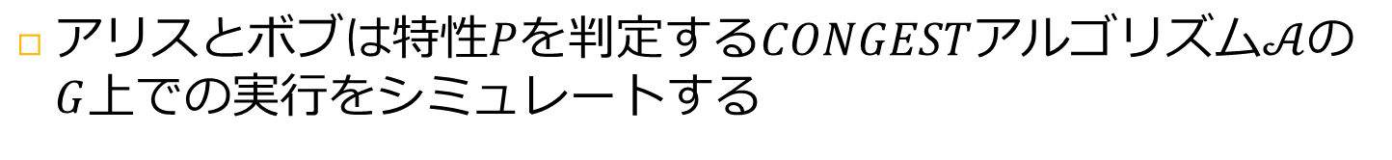


帰着の流れ
アリスとボブは特性$P$を判定する$CONGEST$アルゴリズム$𝒜$の $G$上での実行をシミュレートする
$$G_{A}$$
$$G_{B}$$
アリスが担当
ボブが担当
Notes:
アリスは$V_{A}$中の頂点のシミュレートを担当し,ボブは$V_{B}$中の頂点のシミュレートを担当します.

Slide 26
帰着の流れ
アリスとボブは特性$P$を判定する$CONGEST$アルゴリズム$𝒜$の $G$上での実行をシミュレートする
$$G_{A}$$
$$G_{B}$$
アリスが通信なしで計算できる
ボブが通信なしで計算できる
Notes:
$G_{A}$中の辺で送信されるメッセージはアリスがボブと通信することなく計算でき, $G_{B}$中の辺で送信されるメッセージはボブがアリスと通信することなく計算できる

Slide 27
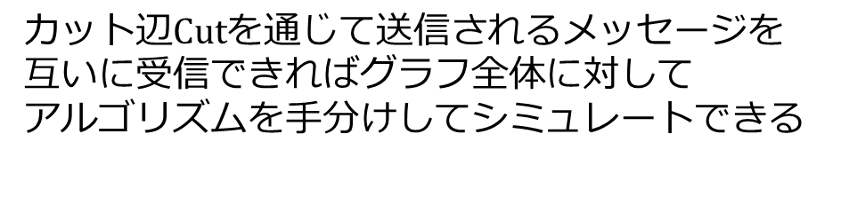
帰着の流れ
アリスとボブは特性$P$を判定する$CONGEST$アルゴリズム$𝒜$の $G$上での実行をシミュレートする
$$G_{A}$$
$$G_{B}$$
カット辺$\text{Cut}$を通じて送信されるメッセージを 互いに受信できればグラフ全体に対して アルゴリズムを手分けしてシミュレートできる
Notes:
つまり,カット辺$\text{Cut}$を通じて送信されるメッセージを互いに受信できればグラフ全体に対してアルゴリズムを手分けしてシミュレートできる

Slide 28
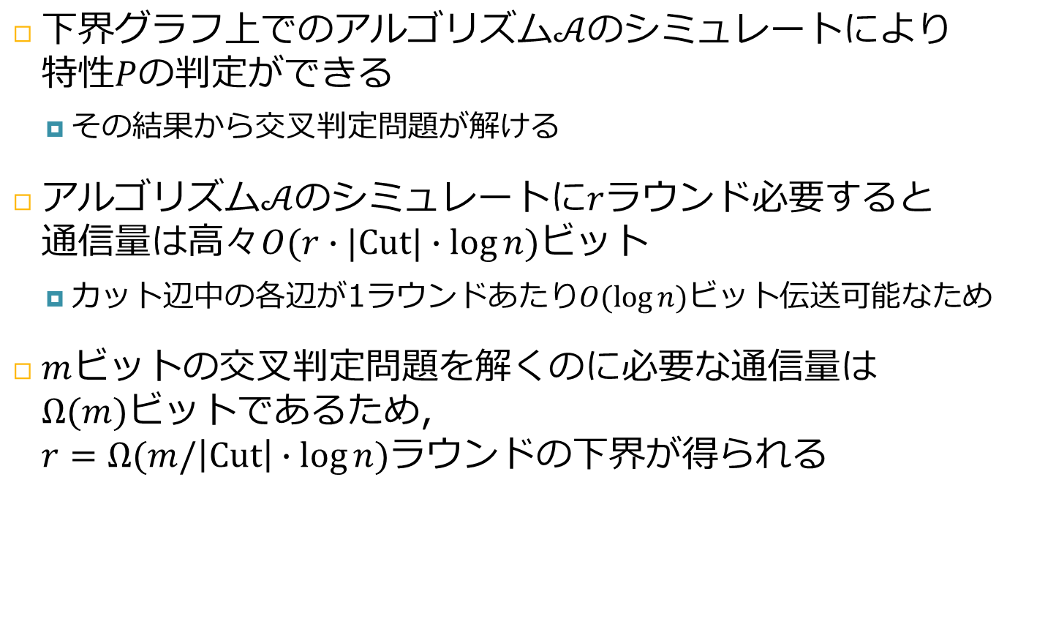
帰着の流れ
下界グラフ上でのアルゴリズム$𝒜$のシミュレートにより 特性$P$の判定ができる
その結果から交叉判定問題が解ける
アルゴリズム$𝒜$のシミュレートに$r$ラウンド必要すると 通信量は高々$O(r∙|\text{Cut}|∙\log{n})$ビット
カット辺中の各辺が1ラウンドあたり$O(\log{n})$ビット伝送可能なため
$m$ビットの交叉判定問題を解くのに必要な通信量は $Ω(m)$ビットであるため, $r=Ω(m/\left|\text{Cut}\right|∙\log{n})$ラウンドの下界が得られる
Notes:
~判定ができ,~を解くことができます.
~必要とすると,カット辺中の各辺が1ラウンドあたり$O(\log{n})$ビットの情報を伝送可能なため~.
先述の通り~,この2つを結びつけるとこのような下界を得ることができます

Slide 29

帰着の流れ
本研究では$k=2, 3, 4l+5(l≥1)$それぞれに対して 「${\text{DISJ}}_{N×N}\left(x,y\right)=1$のときかつそのときのみ$G$中に 与えられている独立点集合が$k$-MISでない」という 特性を持つように下界グラフ$G=(V, E)$を構成し その正当性を証明した (${\text{DISJ}}_{N×N}(x,y)≔\bigvee_{i=1}^{N}{\bigvee_{j=1}^{N}{x_{i,j}⋀y_{i,j}}}$)
Notes:
~.

Slide 30
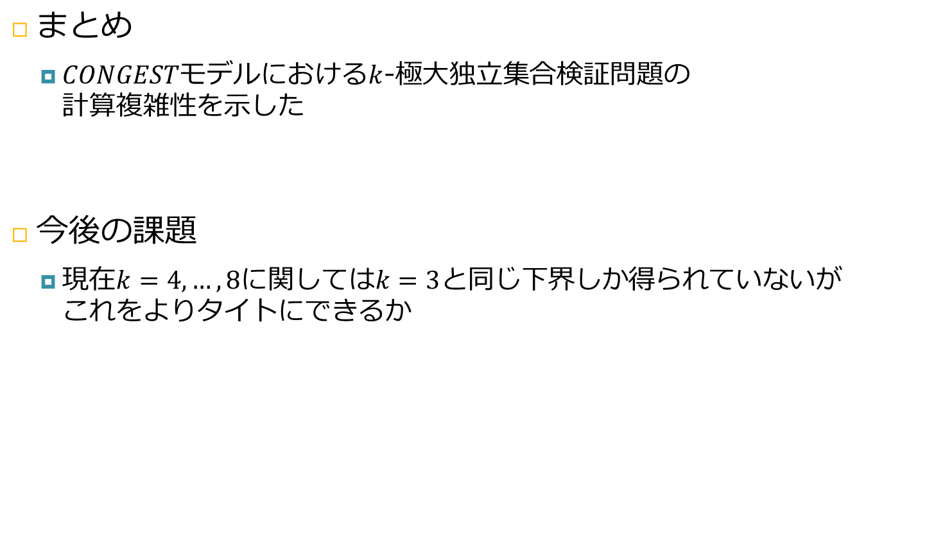
まとめと今後の課題
まとめ
$CONGEST$モデルにおける$k$-極大独立集合検証問題の 計算複雑性を示した
今後の課題
現在$k=4,…,8$に関しては$k=3$と同じ下界しか得られていないが これをよりタイトにできるか
Notes:
本研究では~を示しました.
今後の課題はこの通りです.

Slide 31













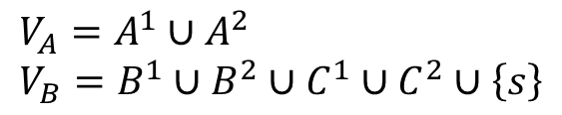

















グラフの構成
$$C^{1}$$
$$A^{1}$$
$$B^{1}$$
$$a_{1}^{1}$$
$$a_{2}^{1}$$
・・・
$$a_{N}^{1}$$
$$c_{1}^{1}$$
$$c_{2}^{1}$$
・・・
$$c_{N}^{1}$$
$$b_{1}^{1}$$
$$b_{2}^{1}$$
・・・
$$b_{N}^{1}$$
$$H_{A}$$
$$H_{B}$$
$$a_{1}^{2}$$
$$a_{2}^{2}$$
・・・
$$a_{N}^{2}$$
$$c_{1}^{2}$$
$$c_{2}^{2}$$
・・・
$$c_{N}^{2}$$
$$b_{1}^{2}$$
$$b_{2}^{2}$$
・・・
$$b_{N}^{2}$$
$$A^{2}$$
$$B^{2}$$
$$C^{2}$$
$$s$$
$$G_{A}$$
$$Cut$$
$$G_{B}$$
$$V_{A}=A^{1}∪A^{2} \\ V_{B}=B^{1}∪B^{2}∪C^{1}∪C^{2}∪\left\{s\right\}$$
Notes:
2者間通信交叉判定問題から3-MIS検証問題に帰着するための下界グラフはこのようにします.
頂点は頂点集合A1~C2とsで構成されアリス側の頂点をA1とA2,残りをボブ側の頂点とします.

Slide 32
グラフの構成
$$C^{1}$$
$$A^{1}$$
$$B^{1}$$
$$a_{1}^{1}$$
$$a_{2}^{1}$$
・・・
$$a_{N}^{1}$$
$$c_{1}^{1}$$
$$c_{2}^{1}$$
・・・
$$c_{N}^{1}$$
$$b_{1}^{1}$$
$$b_{2}^{1}$$
・・・
$$b_{N}^{1}$$
$$H_{A}$$
$$H_{B}$$
$$a_{1}^{2}$$
$$a_{2}^{2}$$
・・・
$$a_{N}^{2}$$
$$c_{1}^{2}$$
$$c_{2}^{2}$$
・・・
$$c_{N}^{2}$$
$$b_{1}^{2}$$
$$b_{2}^{2}$$
・・・
$$b_{N}^{2}$$
$$A^{2}$$
$$B^{2}$$
$$C^{2}$$
$$s$$
$$G_{A}$$
$$Cut$$
$$G_{B}$$
:クリーク
:独立集合の頂点
Notes:
オレンジ色の頂点は独立集合に含まれる頂点とします.
A12,B12の頂点はクリーク,つまりその中の任意の2頂点には辺があるものとします.

Slide 33






グラフの構成
$$C^{1}$$
$$A^{1}$$
$$B^{1}$$
$$a_{1}^{1}$$
$$a_{2}^{1}$$
・・・
$$a_{N}^{1}$$
$$c_{1}^{1}$$
$$c_{2}^{1}$$
・・・
$$c_{N}^{1}$$
$$b_{1}^{1}$$
$$b_{2}^{1}$$
・・・
$$b_{N}^{1}$$
$$H_{A}$$
$$H_{B}$$
$$a_{1}^{2}$$
$$a_{2}^{2}$$
・・・
$$a_{N}^{2}$$
$$c_{1}^{2}$$
$$c_{2}^{2}$$
・・・
$$c_{N}^{2}$$
$$b_{1}^{2}$$
$$b_{2}^{2}$$
・・・
$$b_{N}^{2}$$
$$A^{2}$$
$$B^{2}$$
$$C^{2}$$
$$s$$
$$G_{A}$$
$$Cut$$
$$G_{B}$$
$$\left(a_{i}^{1}, c_{i}^{1}\right),\left(a_{i}^{2}, c_{i}^{2}\right) \\ \left(b_{i}^{1}, c_{i}^{1}\right),\left(b_{i}^{2}, c_{i}^{2}\right)$$
$$∀i$$
$$∈E$$
Notes:
AとC,BとCは上下それぞれaiとci,biとciが接続するようにします

Slide 34



グラフの構成
$$C^{1}$$
$$A^{1}$$
$$B^{1}$$
$$a_{1}^{1}$$
$$a_{2}^{1}$$
・・・
$$a_{N}^{1}$$
$$c_{1}^{1}$$
$$c_{2}^{1}$$
・・・
$$c_{N}^{1}$$
$$b_{1}^{1}$$
$$b_{2}^{1}$$
・・・
$$b_{N}^{1}$$
$$H_{A}$$
$$H_{B}$$
$$a_{1}^{2}$$
$$a_{2}^{2}$$
・・・
$$a_{N}^{2}$$
$$c_{1}^{2}$$
$$c_{2}^{2}$$
・・・
$$c_{N}^{2}$$
$$b_{1}^{2}$$
$$b_{2}^{2}$$
・・・
$$b_{N}^{2}$$
$$A^{2}$$
$$B^{2}$$
$$C^{2}$$
$$s$$
$$G_{A}$$
$$Cut$$
$$G_{B}$$
$$\left(a_{i}^{1}, s\right),\left(a_{i}^{2}, s\right) \\ \left(b_{i}^{1}, s\right),\left(b_{i}^{2}, s\right)$$
$$∀i$$
$$∈E$$
Notes:
SはAB中の頂点すべてと接続するようにします.

Slide 35
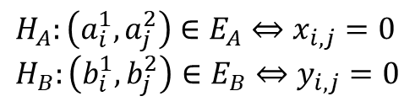


グラフの構成
$$C^{1}$$
$$A^{1}$$
$$B^{1}$$
$$a_{1}^{1}$$
$$a_{2}^{1}$$
・・・
$$a_{N}^{1}$$
$$c_{1}^{1}$$
$$c_{2}^{1}$$
・・・
$$c_{N}^{1}$$
$$b_{1}^{1}$$
$$b_{2}^{1}$$
・・・
$$b_{N}^{1}$$
$$H_{A}$$
$$H_{B}$$
$$a_{1}^{2}$$
$$a_{2}^{2}$$
・・・
$$a_{N}^{2}$$
$$c_{1}^{2}$$
$$c_{2}^{2}$$
・・・
$$c_{N}^{2}$$
$$b_{1}^{2}$$
$$b_{2}^{2}$$
・・・
$$b_{N}^{2}$$
$$A^{2}$$
$$B^{2}$$
$$C^{2}$$
$$s$$
$$G_{A}$$
$$Cut$$
$$G_{B}$$
$$H_{A}:\left(a_{i}^{1}, a_{j}^{2}\right)∈E_{A}⇔x_{i, j}=0 \\ H_{B}:\left(b_{i}^{1}, b_{j}^{2}\right)∈E_{B}⇔y_{i, j}=0$$
Notes:
HAとHBには,N×Nビットの交叉判定インスタンスを埋め込みます.
埋め込み方は,xi,j=0のときにa1iとa1j間に辺を引くようにします.
Bについてもxの代わりにyを用いて同様の埋め込みをします.

Slide 36
グラフの構成
$$C^{1}$$
$$A^{1}$$
$$B^{1}$$
$$a_{1}^{1}$$
$$a_{2}^{1}$$
・・・
$$a_{N}^{1}$$
$$c_{1}^{1}$$
$$c_{2}^{1}$$
・・・
$$c_{N}^{1}$$
$$b_{1}^{1}$$
$$b_{2}^{1}$$
・・・
$$b_{N}^{1}$$
$$H_{A}$$
$$H_{B}$$
$$a_{1}^{2}$$
$$a_{2}^{2}$$
・・・
$$a_{N}^{2}$$
$$c_{1}^{2}$$
$$c_{2}^{2}$$
・・・
$$c_{N}^{2}$$
$$b_{1}^{2}$$
$$b_{2}^{2}$$
・・・
$$b_{N}^{2}$$
$$A^{2}$$
$$B^{2}$$
$$C^{2}$$
$$s$$
$$G_{A}$$
$$Cut$$
$$G_{B}$$
$$H_{A}:\left(a_{i}^{1}, a_{j}^{2}\right)∈E_{A}⇔x_{i, j}=0 \\ H_{B}:\left(b_{i}^{1}, b_{j}^{2}\right)∈E_{B}⇔y_{i, j}=0$$
Notes:
HAとHBには,N×Nビットの交叉判定インスタンスを埋め込みます.
埋め込み方は,xi,j=0のときにa1iとa1j間に辺を引くようにします.
Bについてもxの代わりにyを用いて同様の埋め込みをします.

Slide 37
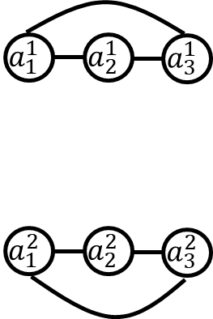
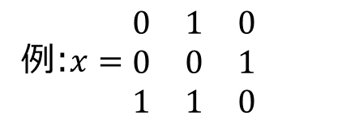

グラフの構成
例
$$\left(a_{i}^{1}, a_{j}^{2}\right)∈E_{A}⇔x_{i, j}=0$$
例:$x=\begin{matrix}0 & 1 & 0 \\ 0 & 0 & 1 \\ 1 & 1 & 0\end{matrix}$
Notes:
例えば入力xがこのような文字列だったとします.

Slide 38
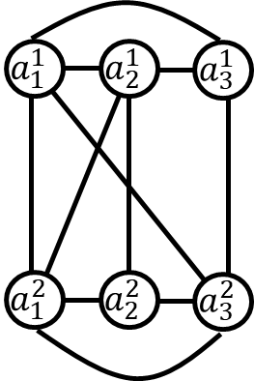
グラフの構成
例
$$\left(a_{i}^{1}, a_{j}^{2}\right)∈E_{A}⇔x_{i, j}=0$$
例:$x=\begin{matrix}0 & 1 & 0 \\ 0 & 0 & 1 \\ 1 & 1 & 0\end{matrix}$
Notes:
X1,1=0だからここに辺を引く,x1,3=0だからここに辺を引く…という要領でこのように辺がひけます.
9分…

Slide 39
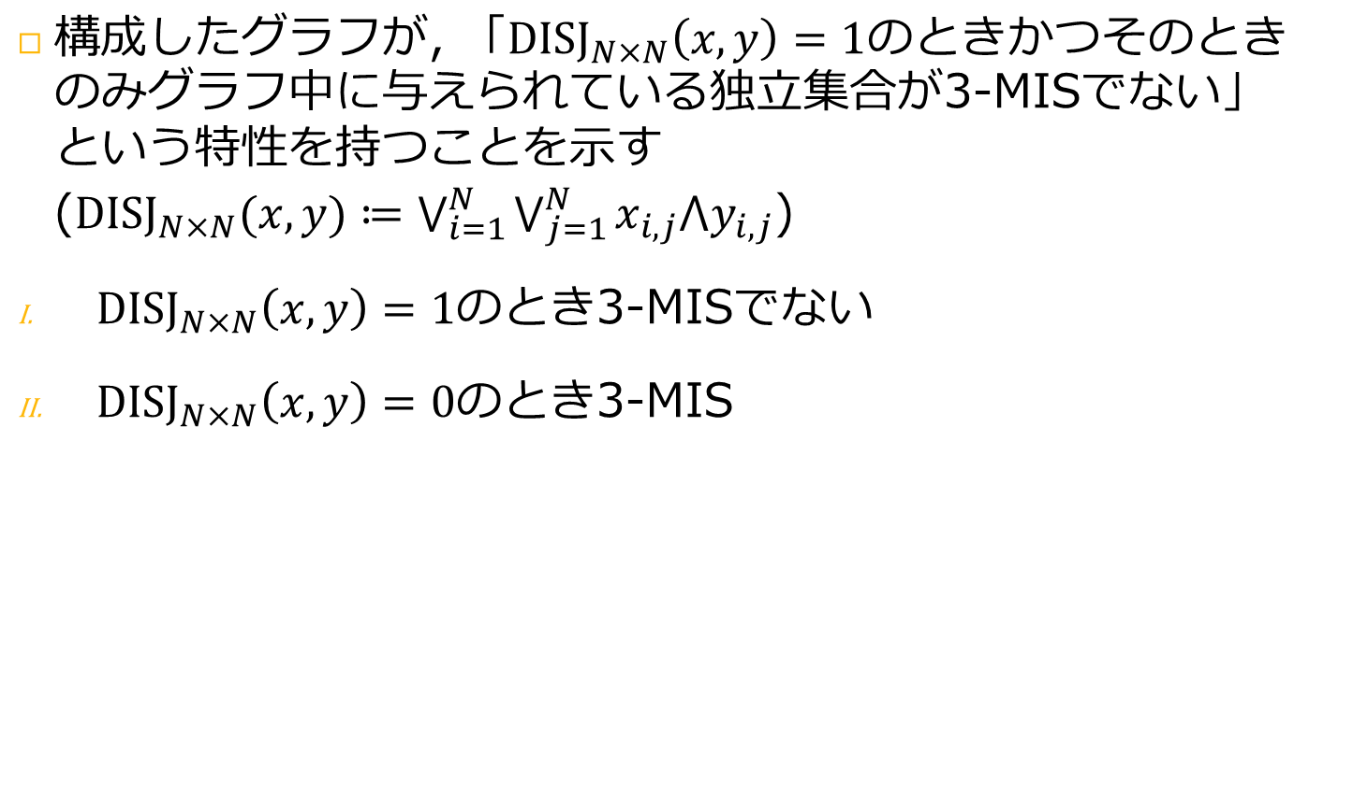
帰着の流れ
構成したグラフが, 「${\text{DISJ}}_{N×N}\left(x,y\right)=1$のときかつそのとき のみグラフ中に与えられている独立集合が3-MISでない」 という特性を持つことを示す (${\text{DISJ}}_{N×N}(x,y)≔\bigvee_{i=1}^{N}{\bigvee_{j=1}^{N}{x_{i,j}⋀y_{i,j}}}$)
${\text{DISJ}}_{N×N}\left(x,y\right)=1$のとき3-MISでない
${\text{DISJ}}_{N×N}\left(x,y\right)=0$のとき3-MIS
Notes:
先ほどの要領で構成したグラフが~という特性を持つことを示すために,次の2点を確認します.
(1つ目は~で2つ目は~です.)

Slide 40
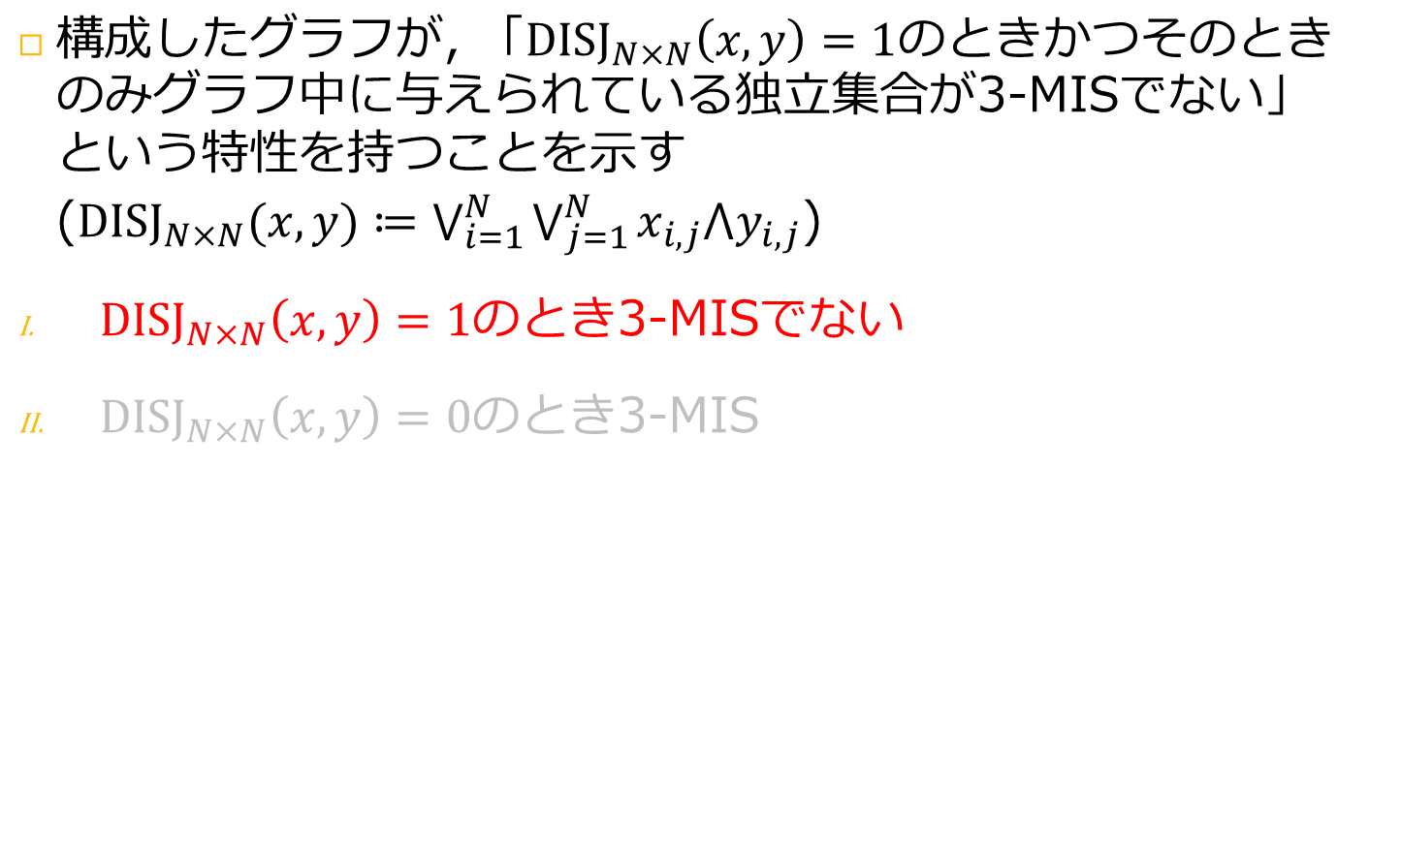
帰着の流れ
構成したグラフが, 「${\text{DISJ}}_{N×N}\left(x,y\right)=1$のときかつそのとき のみグラフ中に与えられている独立集合が3-MISでない」 という特性を持つことを示す (${\text{DISJ}}_{N×N}(x,y)≔\bigvee_{i=1}^{N}{\bigvee_{j=1}^{N}{x_{i,j}⋀y_{i,j}}}$)
${\text{DISJ}}_{N×N}\left(x,y\right)=1$のとき3-MISでない
${\text{DISJ}}_{N×N}\left(x,y\right)=0$のとき3-MIS
Notes:
1つ目は,DISJxy=1のとき与えられた独立集合が3-MISでない,です.

Slide 41















帰着の流れ
ある$i,j$に対して$x_{i,j}=y_{i,j}=1⇒$3-MISでない
$$C^{1}$$
$$A^{1}$$
$$B^{1}$$
$$a_{1}^{1}$$
$$a_{i}^{1}$$
・・・
$$a_{N}^{1}$$
$$c_{1}^{1}$$
$$c_{i}^{1}$$
・・・
$$c_{N}^{1}$$
$$b_{1}^{1}$$
$$b_{i}^{1}$$
・・・
$$b_{N}^{1}$$
$$H_{A}$$
$$H_{B}$$
$$a_{1}^{2}$$
・・・
$$a_{j}^{2}$$
$$a_{N}^{2}$$
$$c_{1}^{2}$$
・・・
$$c_{j}^{2}$$
$$c_{N}^{2}$$
$$b_{1}^{2}$$
・・・
$$b_{2}^{2}$$
$$b_{N}^{2}$$
$$A^{2}$$
$$B^{2}$$
$$C^{2}$$
$$s$$
$$G_{A}$$
$$Cut$$
$$G_{B}$$
Notes:
1つ目は,DISJxy=1のとき与えられた独立集合が3-MISでない,です.

Slide 42



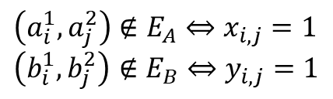




帰着の流れ
${\text{DISJ}}_{N×N}\left(x,y\right)=1$のとき3-MISでない
$$C^{1}$$
$$A^{1}$$
$$B^{1}$$
$$a_{1}^{1}$$
$$a_{i}^{1}$$
・・・
$$a_{N}^{1}$$
$$c_{1}^{1}$$
$$c_{i}^{1}$$
・・・
$$c_{N}^{1}$$
$$b_{1}^{1}$$
$$b_{i}^{1}$$
・・・
$$b_{N}^{1}$$
$$a_{1}^{2}$$
・・・
$$a_{j}^{2}$$
$$a_{N}^{2}$$
$$c_{1}^{2}$$
・・・
$$c_{j}^{2}$$
$$c_{N}^{2}$$
$$b_{1}^{2}$$
・・・
$$b_{j}^{2}$$
$$b_{N}^{2}$$
$$A^{2}$$
$$B^{2}$$
$$C^{2}$$
$$s$$
$$\left(a_{i}^{1}, a_{j}^{2}\right)∉E_{A}⇔x_{i, j}=1 \\ \left(b_{i}^{1}, b_{j}^{2}\right)∉E_{B}⇔y_{i, j}=1$$
$$G_{A}$$
$$Cut$$
$$G_{B}$$
Notes:
xi,j=yi,j=1とします.
このとき, a1iとa2j間にもb1iとb2j間にも辺がないため
s,c1i,c2jの3点を取り除いてa1i,a2j,b1i,b2jの4点を追加できることから示せます

Slide 43
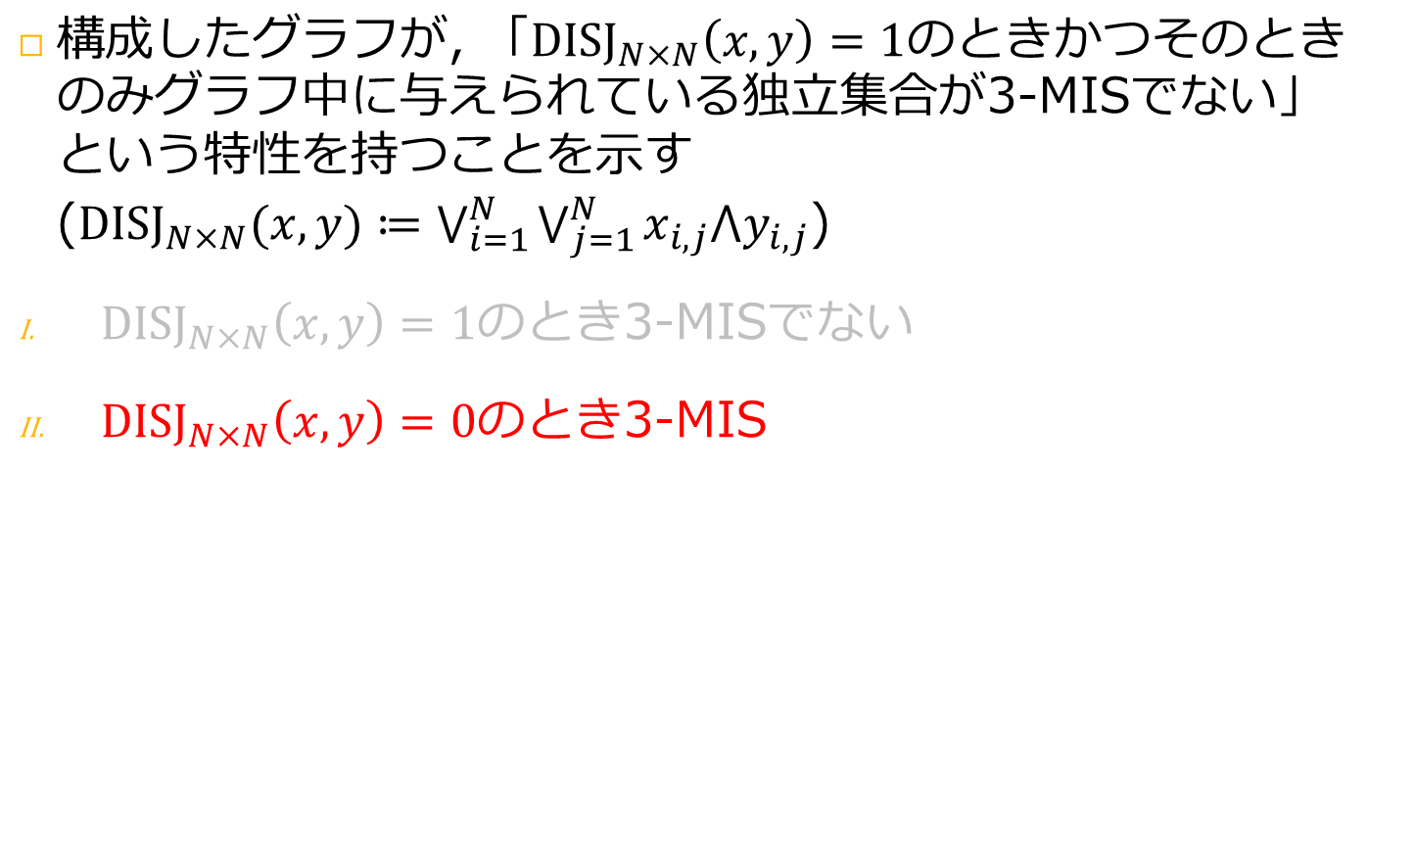
帰着の流れ
構成したグラフが, 「${\text{DISJ}}_{N×N}\left(x,y\right)=1$のときかつそのとき のみグラフ中に与えられている独立集合が3-MISでない」 という特性を持つことを示す (${\text{DISJ}}_{N×N}(x,y)≔\bigvee_{i=1}^{N}{\bigvee_{j=1}^{N}{x_{i,j}⋀y_{i,j}}}$)
${\text{DISJ}}_{N×N}\left(x,y\right)=1$のとき3-MISでない
${\text{DISJ}}_{N×N}\left(x,y\right)=0$のとき3-MIS
Notes:
2つ目はDISJxy=0のとき与えられた独立集合が3-MISである,です

Slide 44
帰着の流れ
どの$i,j$に対しても$x_{i,j}=y_{i,j}=1$ではない$⇒$3-MIS
$$C^{1}$$
$$A^{1}$$
$$B^{1}$$
$$a_{1}^{1}$$
$$a_{i}^{1}$$
・・・
$$a_{N}^{1}$$
$$c_{1}^{1}$$
$$c_{i}^{1}$$
・・・
$$c_{N}^{1}$$
$$b_{1}^{1}$$
$$b_{i}^{1}$$
・・・
$$b_{N}^{1}$$
$$H_{A}$$
$$H_{B}$$
$$a_{1}^{2}$$
・・・
$$a_{j}^{2}$$
$$a_{N}^{2}$$
$$c_{1}^{2}$$
・・・
$$c_{j}^{2}$$
$$c_{N}^{2}$$
$$b_{1}^{2}$$
・・・
$$b_{2}^{2}$$
$$b_{N}^{2}$$
$$A^{2}$$
$$B^{2}$$
$$C^{2}$$
$$s$$
$$G_{A}$$
$$Cut$$
$$G_{B}$$
Notes:
これは与えられた独立集合が3-MISでないと仮定して矛盾を導きます.

Slide 45
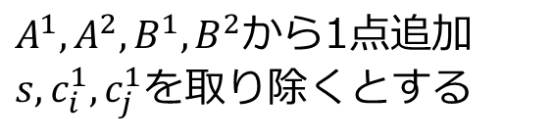
帰着の流れ
${\text{DISJ}}_{N×N}\left(x,y\right)=0$のとき3-MISでないと仮定する
$$C^{1}$$
$$A^{1}$$
$$B^{1}$$
$$a_{1}^{1}$$
$$a_{i}^{1}$$
・・・
$$a_{N}^{1}$$
$$c_{1}^{1}$$
$$c_{i}^{1}$$
・・・
$$c_{N}^{1}$$
$$b_{1}^{1}$$
$$b_{i}^{1}$$
・・・
$$b_{N}^{1}$$
$$H_{A}$$
$$H_{B}$$
$$a_{1}^{2}$$
・・・
$$a_{j}^{2}$$
$$a_{N}^{2}$$
$$c_{1}^{2}$$
・・・
$$c_{j}^{2}$$
$$c_{N}^{2}$$
$$b_{1}^{2}$$
・・・
$$b_{2}^{2}$$
$$b_{N}^{2}$$
$$A^{2}$$
$$B^{2}$$
$$C^{2}$$
$$s$$
$A^{1},A^{2},B^{1},B^{2}$から1点追加
$s,c_{i}^{1},c_{j}^{1}$を取り除くとする
$$G_{A}$$
$$Cut$$
$$G_{B}$$
Notes:
3-MISでないならば3頂点取り除いて4つ以上の頂点追加できるのですが
A12B12がそれぞれクリークなのでそれぞれから1つずつの4頂点を追加するのが限界となります.
そのためには取り除く3頂点はsと,C1から1つC2から1つ選ぶ必要があります.
s,c1i,c2jを取り除いたとします,

Slide 46






帰着の流れ
${\text{DISJ}}_{N×N}\left(x,y\right)=0$のとき3-MISでないと仮定する
$$C^{1}$$
$$A^{1}$$
$$B^{1}$$
$$a_{1}^{1}$$
$$a_{i}^{1}$$
・・・
$$a_{N}^{1}$$
$$c_{1}^{1}$$
$$c_{i}^{1}$$
・・・
$$c_{N}^{1}$$
$$b_{1}^{1}$$
$$b_{i}^{1}$$
・・・
$$b_{N}^{1}$$
← $x_{i, j}=1$ $y_{i, j}=1$→
${\text{DISJ}}_{N×N}\left(x,y\right)=0$に矛盾
$$a_{1}^{2}$$
・・・
$$a_{j}^{2}$$
$$a_{N}^{2}$$
$$c_{1}^{2}$$
・・・
$$c_{j}^{2}$$
$$c_{N}^{2}$$
$$b_{1}^{2}$$
・・・
$$b_{2}^{2}$$
$$b_{N}^{2}$$
$$A^{2}$$
$$B^{2}$$
$$C^{2}$$
$$s$$
$$G_{A}$$
$$Cut$$
$$G_{B}$$
Notes:
このとき,a1i,a2j,b1i,b2jが追加できる可能性があります.
a1iとa2jが両方追加できるのはxi,j=1のときのみ, b1iとb2jが両方追加できるのはyi,j=1のときのみですが
これは${\text{DISJ}}_{N×N}\left(x,y\right)=0$に矛盾します
以上から,構成したグラフが, 「${\text{DISJ}}_{N×N}\left(x,y\right)=1$のときかつそのときのみグラフ中に与えられている独立集合が3-MISでない」 という特性を持つことを示せました.

Slide 47
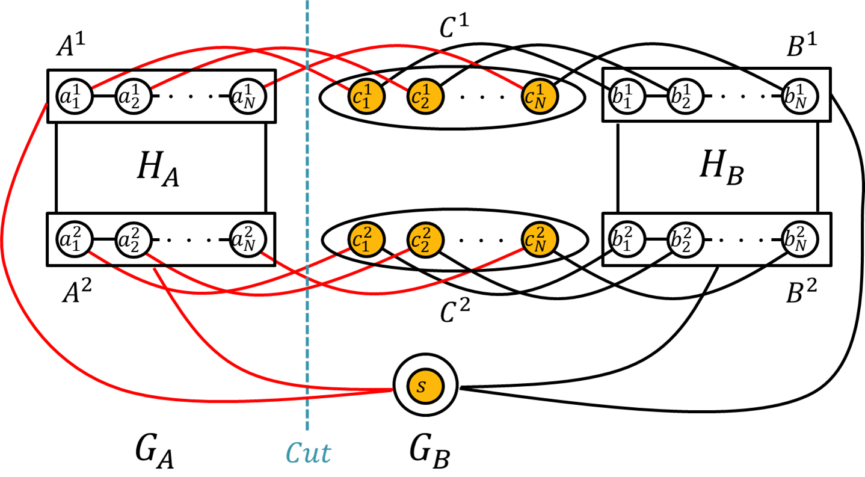
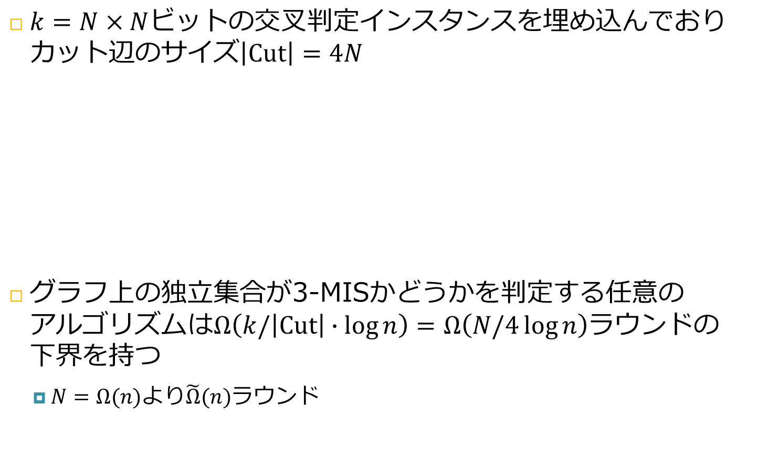
帰着の結論
$k=N×N$ビットの交叉判定インスタンスを埋め込んでおりカット辺のサイズ$\left|\text{Cut}\right|=4N$
グラフ上の独立集合が3-MISかどうかを判定する任意の アルゴリズムは$Ω\left(k/\left|\text{Cut}\right|∙\log{n}\right)=Ω\left(N/4\log{n}\right)$ラウンドの 下界を持つ
$N=Ω(n)$より$\tilde{Ω}(n)$ラウンド
Notes:
今回構成した下界グラフはN×Nビットの~であることがわかります.
この事実と先ほどの補題から~持つことが示せ,
今回の構成ではN=Ω(n)なので~の下界を得ることができます.

Slide 48
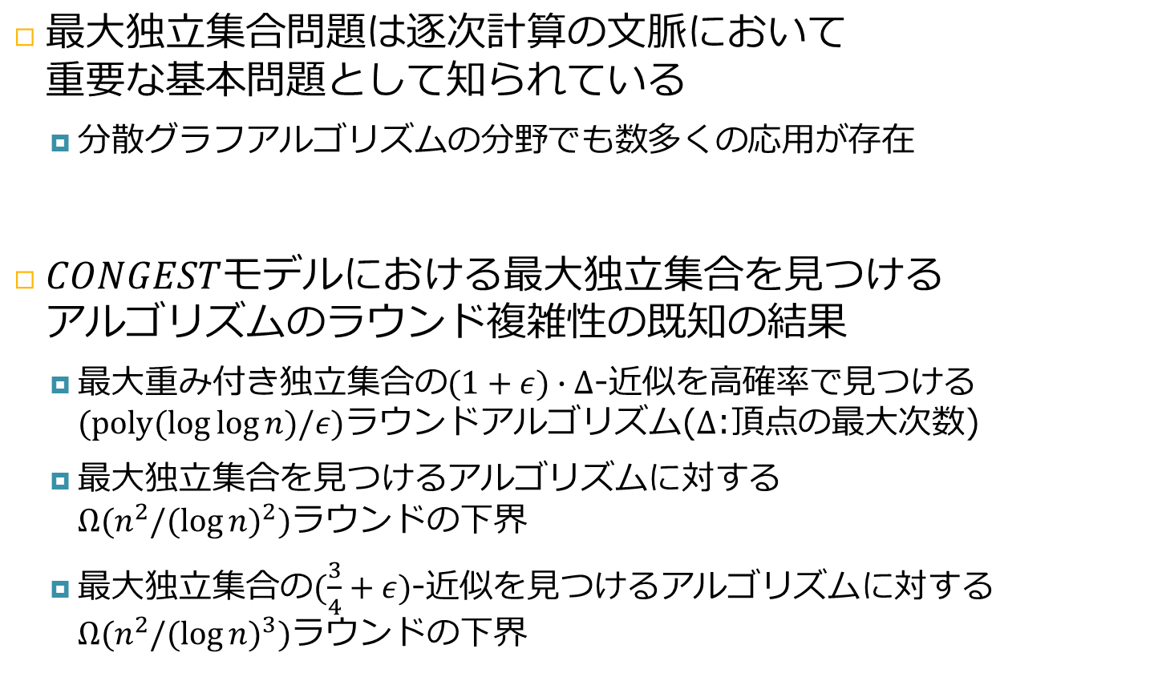
背景
最大独立集合問題は逐次計算の文脈において 重要な基本問題として知られている
分散グラフアルゴリズムの分野でも数多くの応用が存在
$CONGEST$モデルにおける最大独立集合を見つける アルゴリズムのラウンド複雑性の既知の結果
最大重み付き独立集合の$(1+ε)∙Δ$-近似を高確率で見つける$(\text{poly}(\log{\log{n}})/ε)$ラウンドアルゴリズム($Δ$:頂点の最大次数)
最大独立集合を見つけるアルゴリズムに対する $Ω(n^{2}/{(\log{n})}^{2})$ラウンドの下界
最大独立集合の$(\frac{3}{4}+ε)$-近似を見つけるアルゴリズムに対する $Ω(n^{2}/{(\log{n})}^{3})$ラウンドの下界
Notes:
近年,与えられたネットワーク上の最大独立集合を発見する~知られており,~.
既知の結果といたしましては,このようなものがあります.
グラフ上の最適化問題の一つである

Slide 49
最大独立集合問題とは
グラフ中の独立集合のうち,
独立集合:各頂点が隣接していない頂点部分集合
最大独立集合:頂点数が最も多い独立集合
入力グラフ
独立集合
(最大)独立集合
Notes:
近年,与えられたネットワーク上の最大独立集合を発見する~.
独立集合とは,~で,最大独立集合とは,~.
例えば,左のようなグラフが与えられたとき,これらの頂点の集合は独立集合になります.
特に,このグラフでは5頂点で構成される独立集合は存在しないので,右の頂点集合は最大独立集合となります.

Slide 50
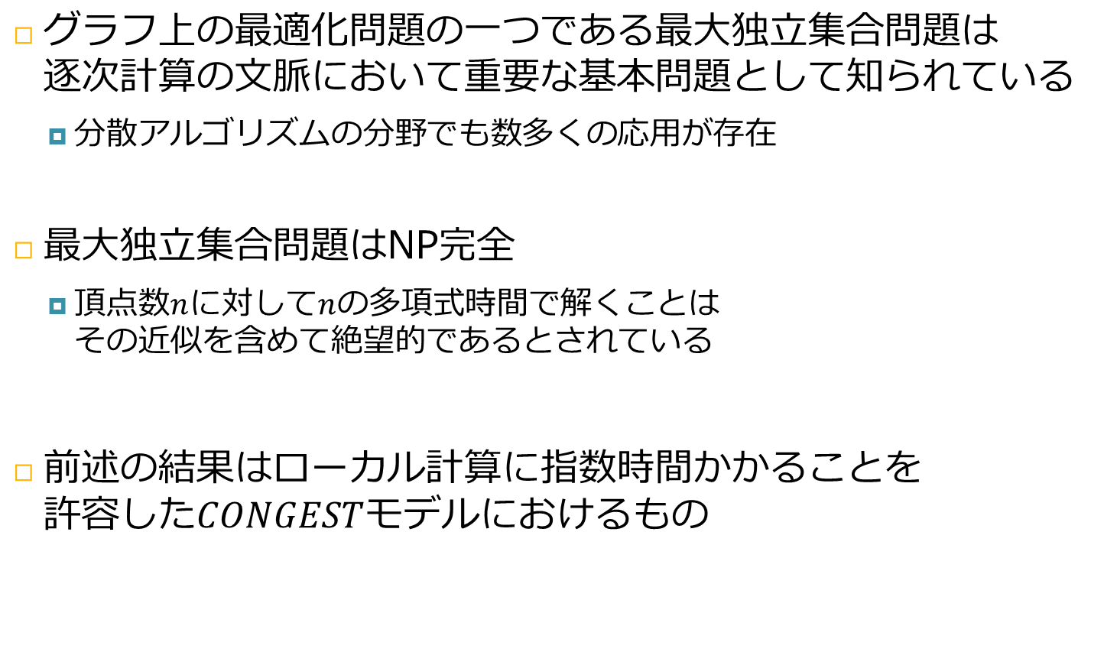
問題
グラフ上の最適化問題の一つである最大独立集合問題は 逐次計算の文脈において重要な基本問題として知られている
分散アルゴリズムの分野でも数多くの応用が存在
最大独立集合問題はNP完全
頂点数$n$に対して$n$の多項式時間で解くことは その近似を含めて絶望的であるとされている
前述の結果はローカル計算に指数時間かかることを 許容した$CONGEST$モデルにおけるもの
Notes:
しかし, ~であり,~とされています.
~になります.

Slide 51
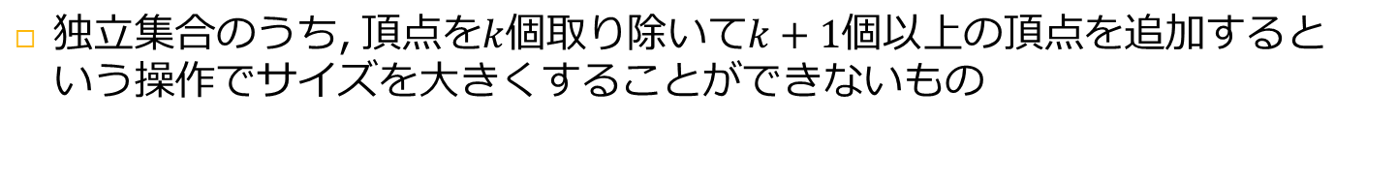
$k$-極大独立集合
独立集合のうち, 頂点を$k$個取り除いて$k+1$個以上の頂点を追加すると いう操作でサイズを大きくすることができないもの
Notes:
~の定義はこのようになります.
直感的には,独立集合Iがあったときに,サイズk以下のIの部分集合I’を取り除いて,I‘のサイズより大きい頂点集合S追加するという操作で
サイズが大きい新たな独立集合をつくることができないとき,独立集合Iを~といいます.

Slide 52







G^{x, y}の説明
$$G_{A}$$
$$G_{B}$$
$$V_{A}$$
・・・
・・・
$$E_{B}$$
$$E_{A}$$
$$V_{B}$$
アリス側
$$Cut$$
ボブ側
Notes:
アリスとボブが構築するグラフの全体はこのようにします.
頂点は頂点集合A1~C2とsで構成されます.
辺については順に説明します.

Slide 53

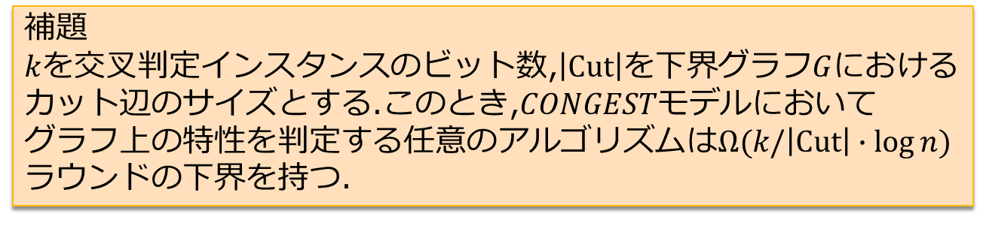
帰着の流れ
下界グラフ上の特性を判定する任意のアルゴリズムについて以下の補題が成り立つ
構成した下界グラフが${\text{DISJ}}_{n}\left(x,y\right)=1$のときかつ そのときのみある特性を持つことを示せれば その特性に関する問題の下界を導くことができる
補題 $k$を交叉判定インスタンスのビット数,$\left|\text{Cut}\right|$を下界グラフ$G$における カット辺のサイズとする.このとき,$CONGEST$モデルにおいて グラフ上の特性を判定する任意のアルゴリズムは$Ω(k/\left|\text{Cut}\right|∙\log{n})$ラウンドの下界を持つ.
Notes:
構成した下界グラフ上の~.
従って,構成した下界グラフが特性を満たしていることを示すことができれば
その特性に関する問題の下界を導くことができます.

Slide 54
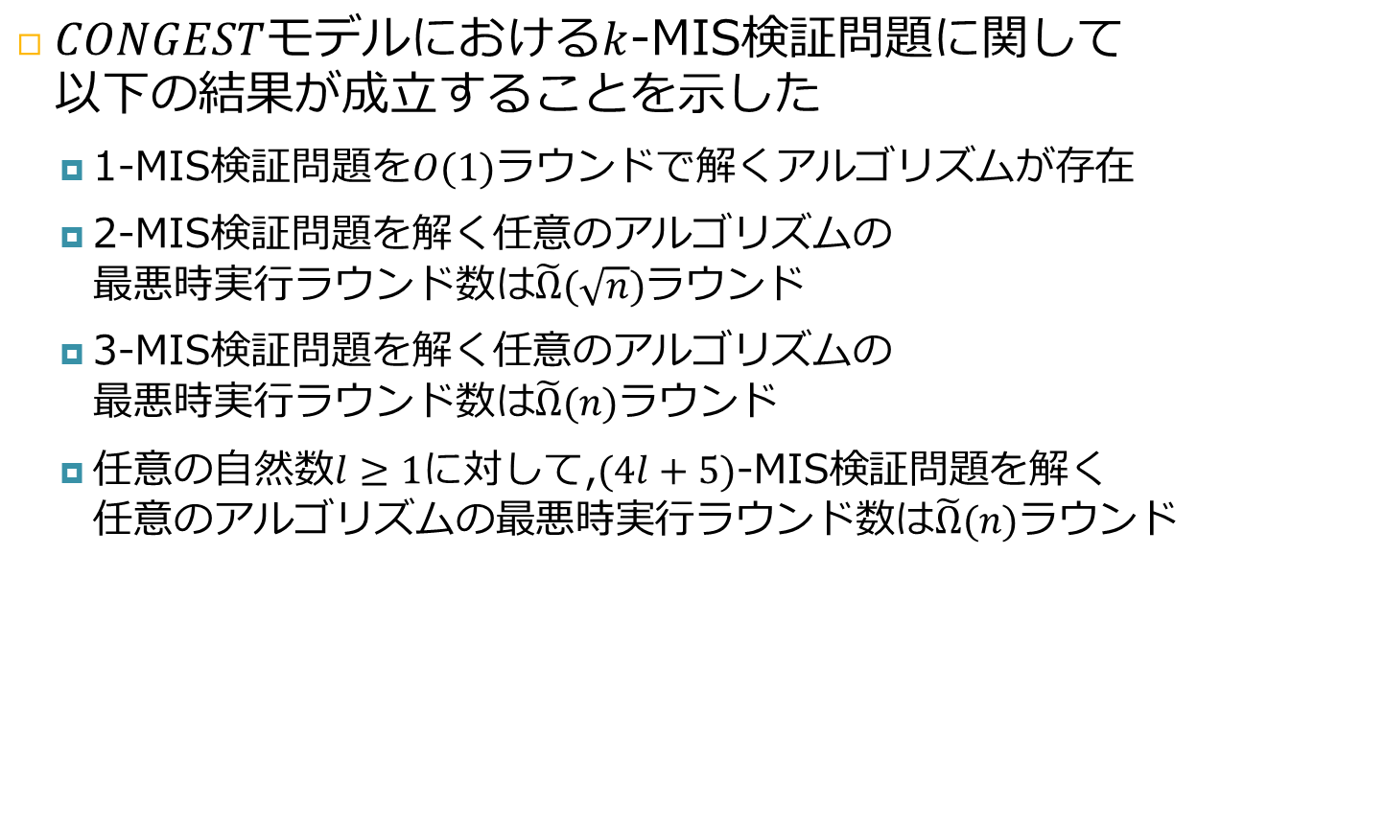
本研究の成果
$CONGEST$モデルにおける$k$-MIS検証問題に関して 以下の結果が成立することを示した
1-MIS検証問題を$O(1)$ラウンドで解くアルゴリズムが存在
2-MIS検証問題を解く任意のアルゴリズムの 最悪時実行ラウンド数は$\tilde{Ω}(\sqrt{n})$ラウンド
3-MIS検証問題を解く任意のアルゴリズムの 最悪時実行ラウンド数は$\tilde{Ω}(n)$ラウンド
任意の自然数$l≥1$に対して,$(4l+5)$-MIS検証問題を解く 任意のアルゴリズムの最悪時実行ラウンド数は$\tilde{Ω}(n)$ラウンド
Notes:
本研究では,以下の4つの結果が成立することを示しました.
4つとものべる

Slide 55
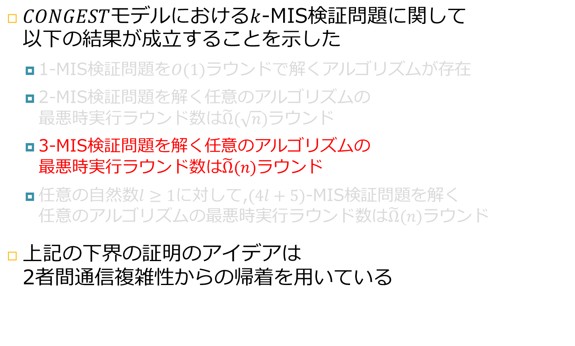
本研究の成果
$CONGEST$モデルにおける$k$-MIS検証問題に関して 以下の結果が成立することを示した
1-MIS検証問題を$O(1)$ラウンドで解くアルゴリズムが存在
2-MIS検証問題を解く任意のアルゴリズムの 最悪時実行ラウンド数は$\tilde{Ω}(\sqrt{n})$ラウンド
3-MIS検証問題を解く任意のアルゴリズムの 最悪時実行ラウンド数は$\tilde{Ω}(n)$ラウンド
任意の自然数$l≥1$に対して,$(4l+5)$-MIS検証問題を解く 任意のアルゴリズムの最悪時実行ラウンド数は$\tilde{Ω}(n)$ラウンド
上記の下界の証明のアイデアは 2者間通信複雑性からの帰着を用いている
Notes:
時間の都合上,ここからは3つ目の結果について話を進めます.
2から4番目の下界の~.

Slide 56
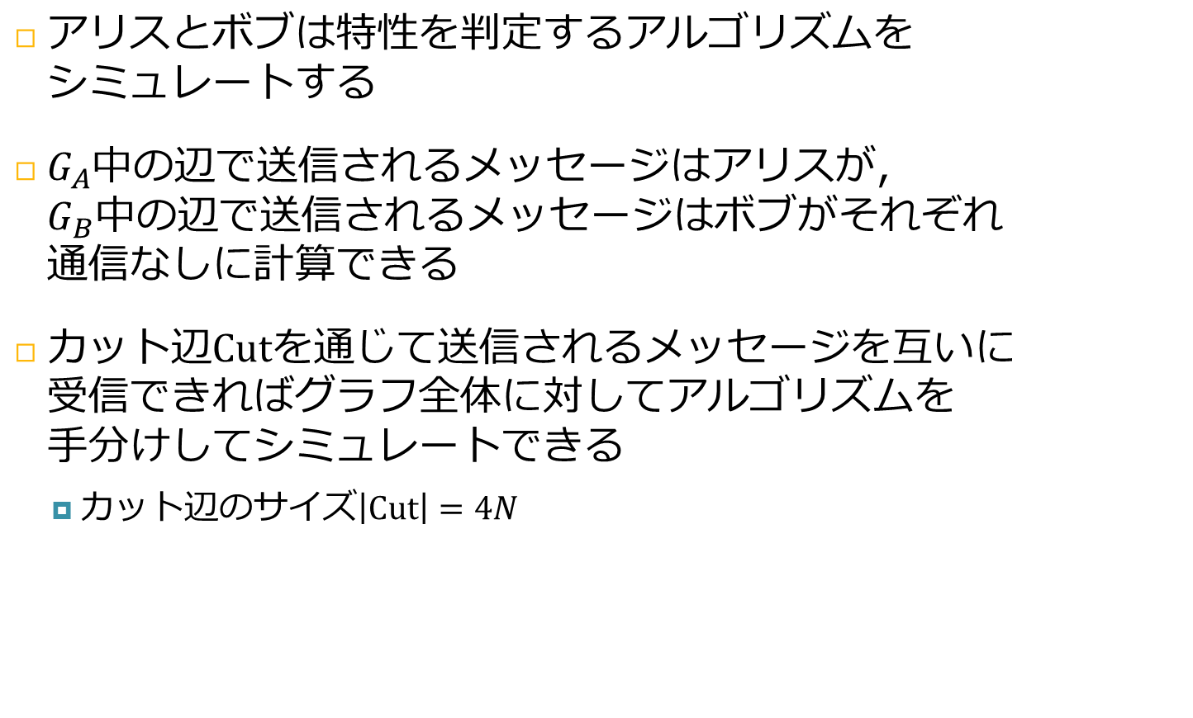
通信ビット数→ラウンド複雑性
アリスとボブは特性を判定するアルゴリズムを シミュレートする
$G_{A}$中の辺で送信されるメッセージはアリスが, $G_{B}$中の辺で送信されるメッセージはボブがそれぞれ 通信なしに計算できる
カット辺$\text{Cut}$を通じて送信されるメッセージを互いに 受信できればグラフ全体に対してアルゴリズムを 手分けしてシミュレートできる
カット辺のサイズ$\left|\text{Cut}\right|=4N$
Notes:
通信ビット数とラウンド複雑性を結びつけるために,~ことを考えます.
このとき,~計算できるため,
~を互いにやり取りすれば~.
3-MIS検証問題で構成したグラフのカット辺のサイズは4Nであることがわかります.

